Slide 1
История моего народа
Выполнила: Чунанчар Елена Ивановна
Г.дудинка, 2021

Slide 2
Это я, Елена – нганасанка, на зимних каникулах.

Slide 3
Мой муж, Николай – ненец, участник праздника.

Slide 4
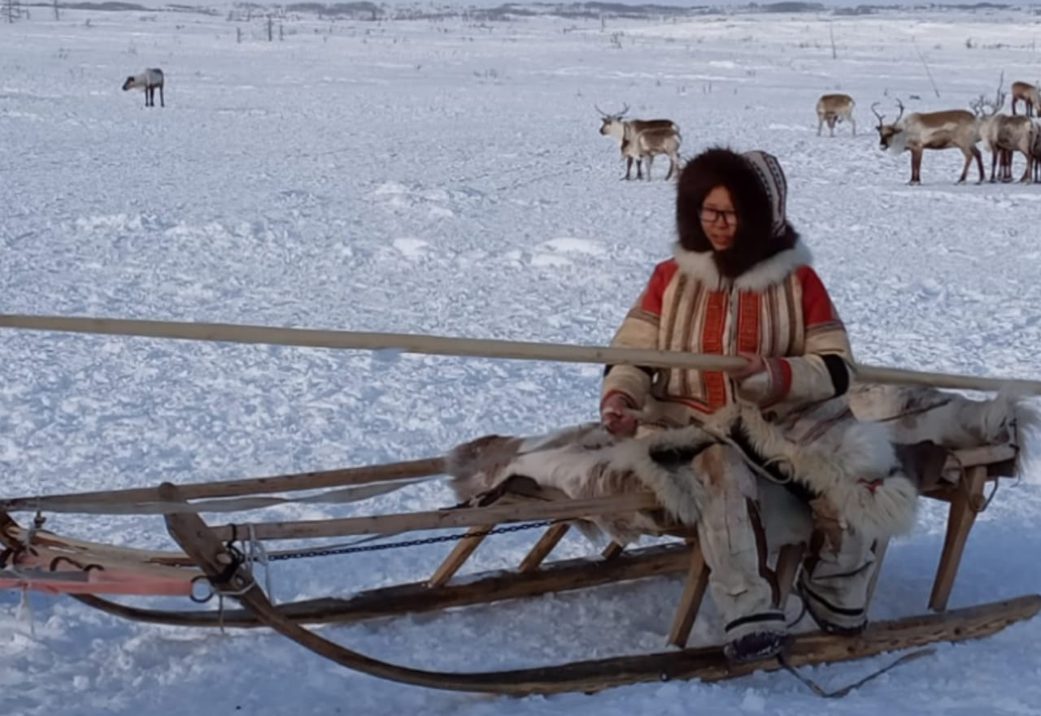
Катаемся на оленях на зимнем стойбище у родителей мужа.

Slide 5
Нганасанская семья. Моя мать с родителями.

Slide 6
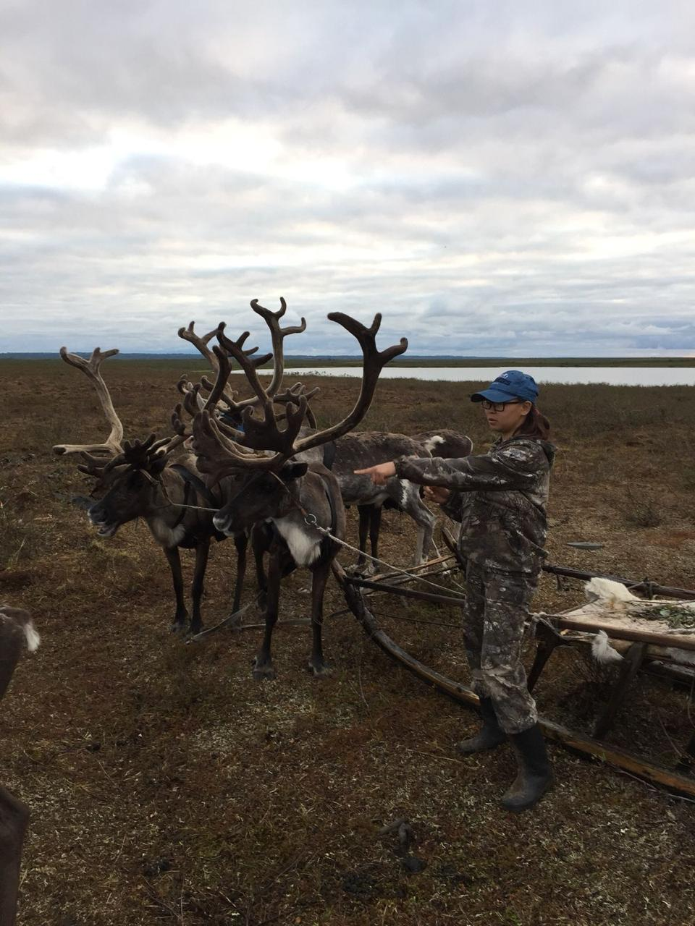
Мы с мужем на летнем стойбище у родителей мужа.

Slide 7
До новых встреч!

